Slide 1
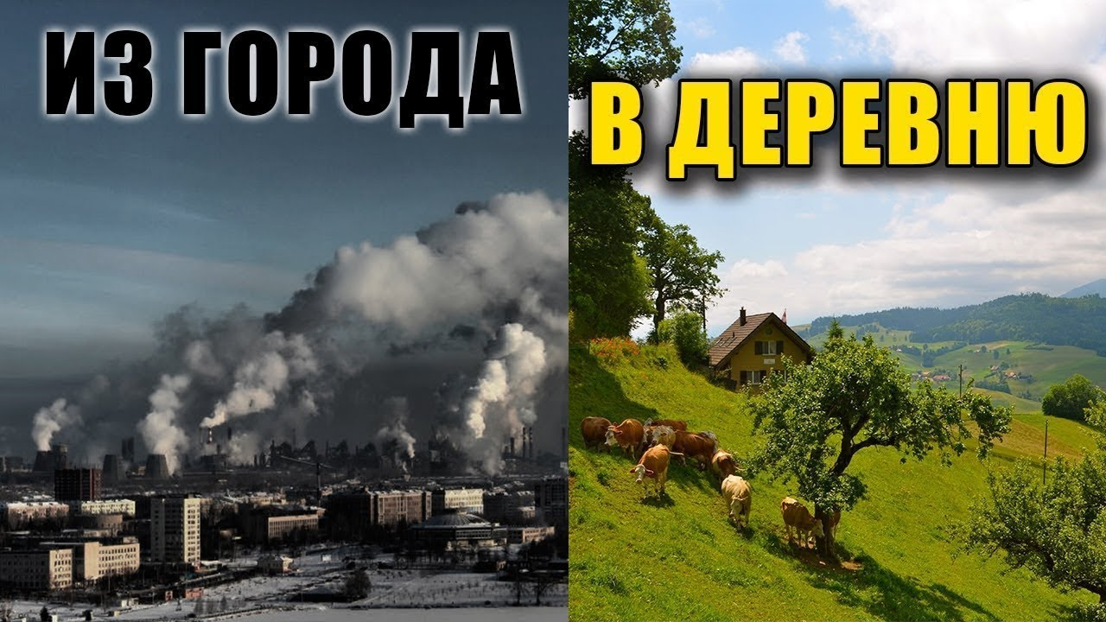
ГБОУ города Москвы Школа № 1505 «Преображенская»
Проект на тему: «ИЗ ГОРОДА В ДЕРЕВНЮ».
Выполнили:
ученицы 6 «Е» класса
Гусейнова Рая
Каприелова Анна
Консультант:
учитель русского языка и литературы
Баранова Н.В. .

Slide 2
Проблема проекта
В настоящее время владельцы загородной недвижимости не стремятся возвращаться в Москву, ведь работая удаленно, можно больше времени уделять своей семье, а дети, почувствовав доступный свежий воздух, с удовольствием больше времени готовы проводит на участке, нежели в квартире.

Slide 3
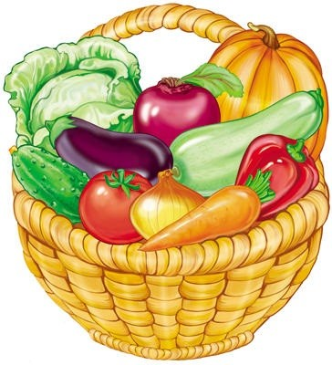
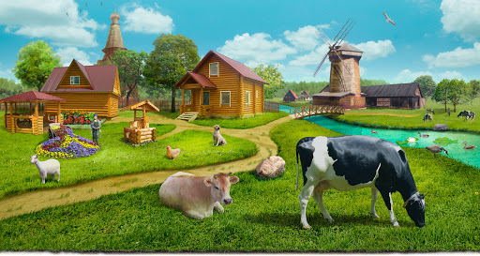
Цель проекта
Целью работы стало определение плюсов и минусов жизни и не только в городе, но и за городом. А также возможные варианты заработка при жизни на земле.

Slide 4
Из‑за коронавируса село стало единственным комфортным и безопасным местом для жизни. А цены на посуточную и длительную аренду резко выросли: домик без отопления и туалета под Петербургом можно снять за 50 тысяч рублей. Кто‑то на это соглашается, но это скорее вынужденная мера — в спокойное время никто не поедет жить без удобств. Поэтому в первую очередь в селах нужно закрывать базовые потребности людей. Например, чтобы человек мог пройти по дороге, не споткнуться и не упасть в отстойник. А на улице было светло и безопасно и для взрослого, и для ребенка.

Slide 5
Жизнь в городе
+
Развитая инфраструктура
Транспортная доступность
Доступность образования
Развитая культура
Множество развлекательных заведений
Доступность медицины
Наличие коммунальных услуг
-
Плохая экология
Пробки
Зависимость от транспорта
Фабричные продукты
Интенсивный ритм жизни
Высокая плотность населения
Ограниченные жилищные условия

Slide 6
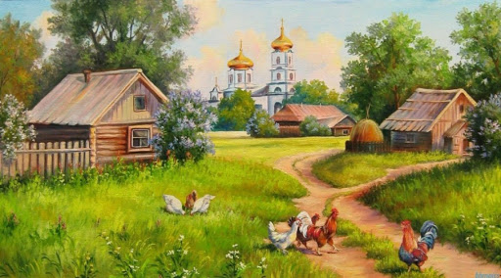
Жизнь в деревне
+
Экология
Чистый воздух
Уменьшение денежных затрат на продукты
Свое хозяйство
Продукты натурального происхождения
Широкий выбор жилья
-
Низкие зарплаты
Мало рабочих мест
Отсутствие инфраструктуры
Отсутствие коммунальных услуг (удобств в доме)
Удаленность от культурных цетров, магазинов , учебных заведений

Slide 7
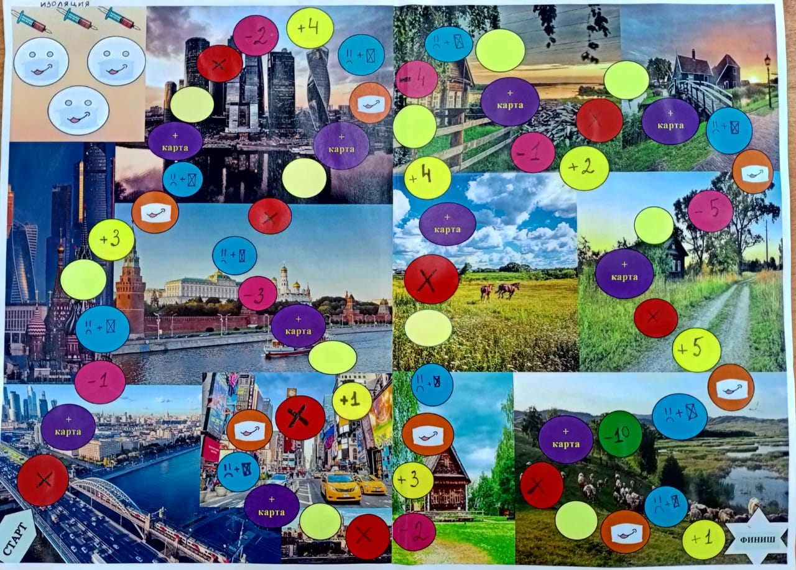
СПАСИБО ЗА ВНИМАНИЕ

